Slide 1
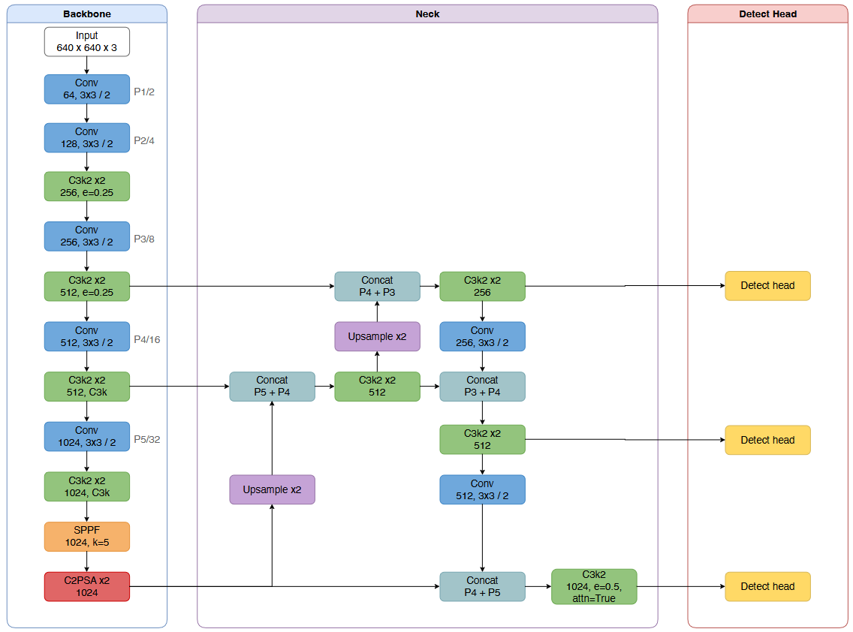
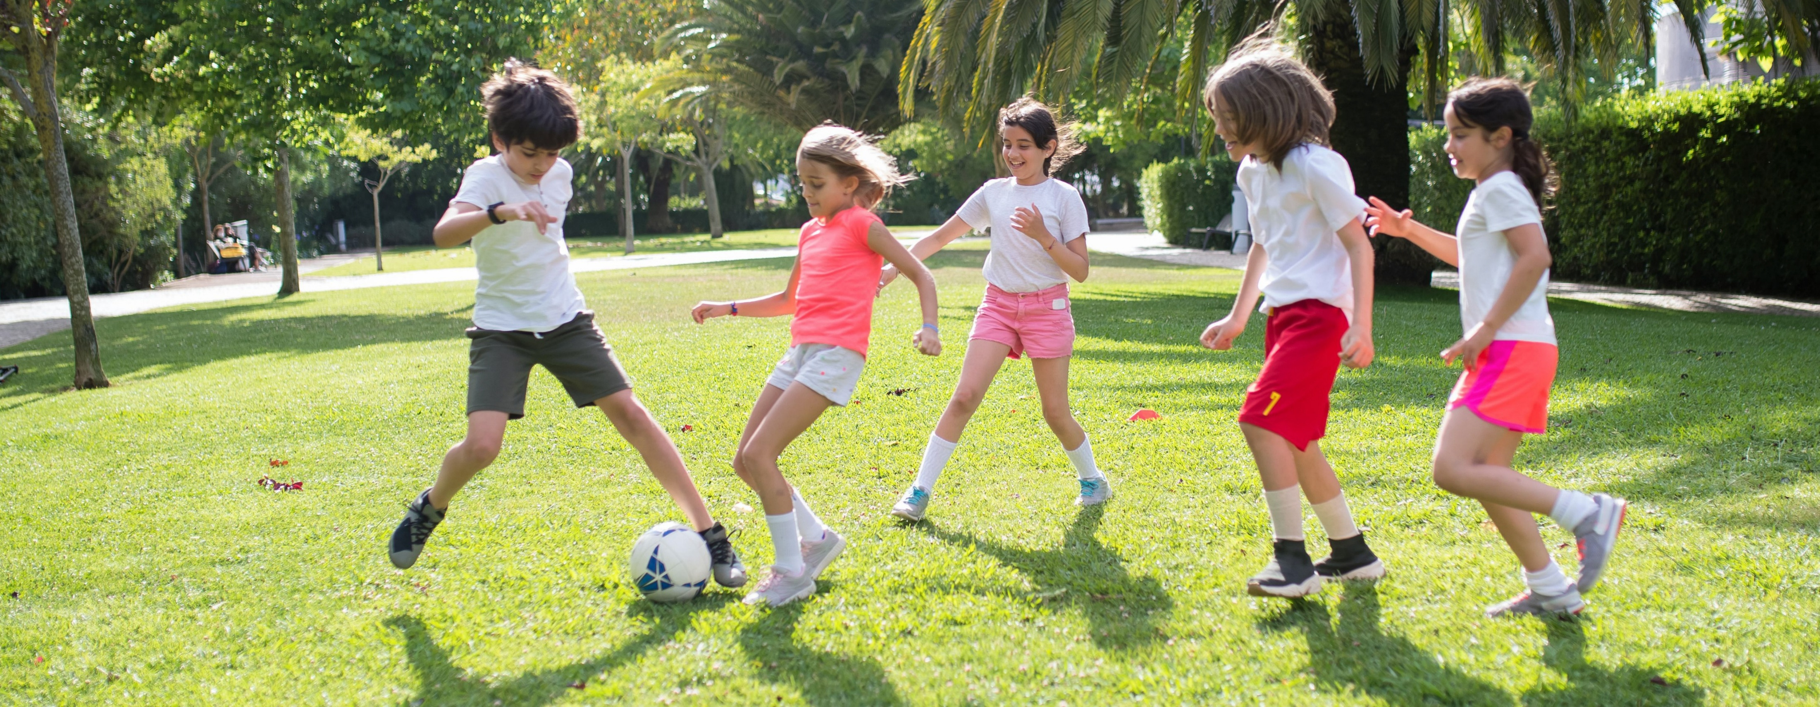
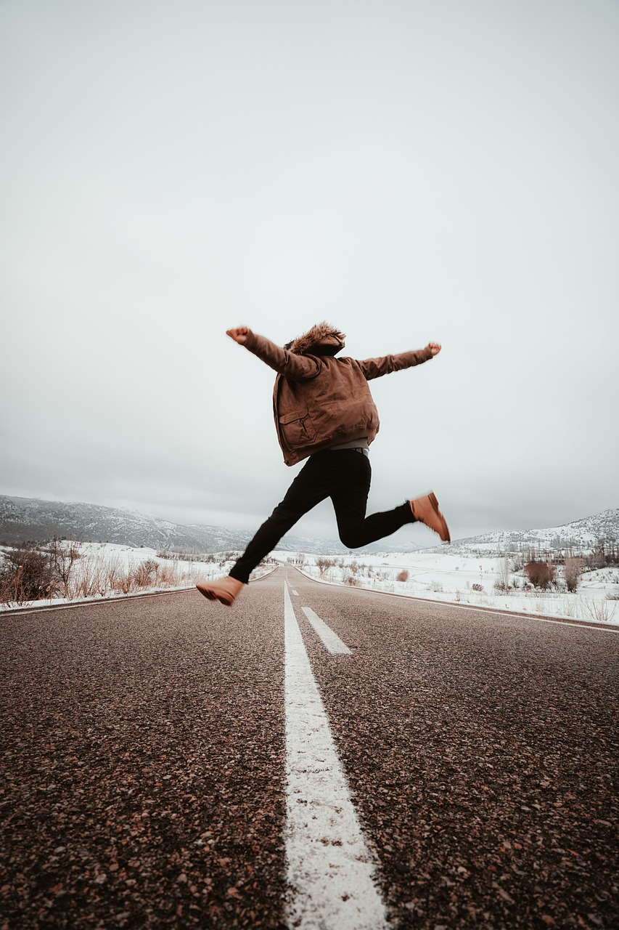
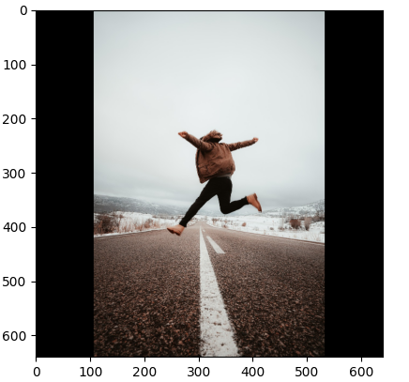
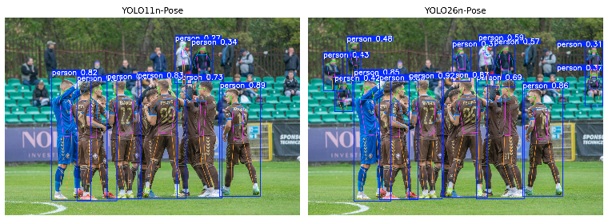
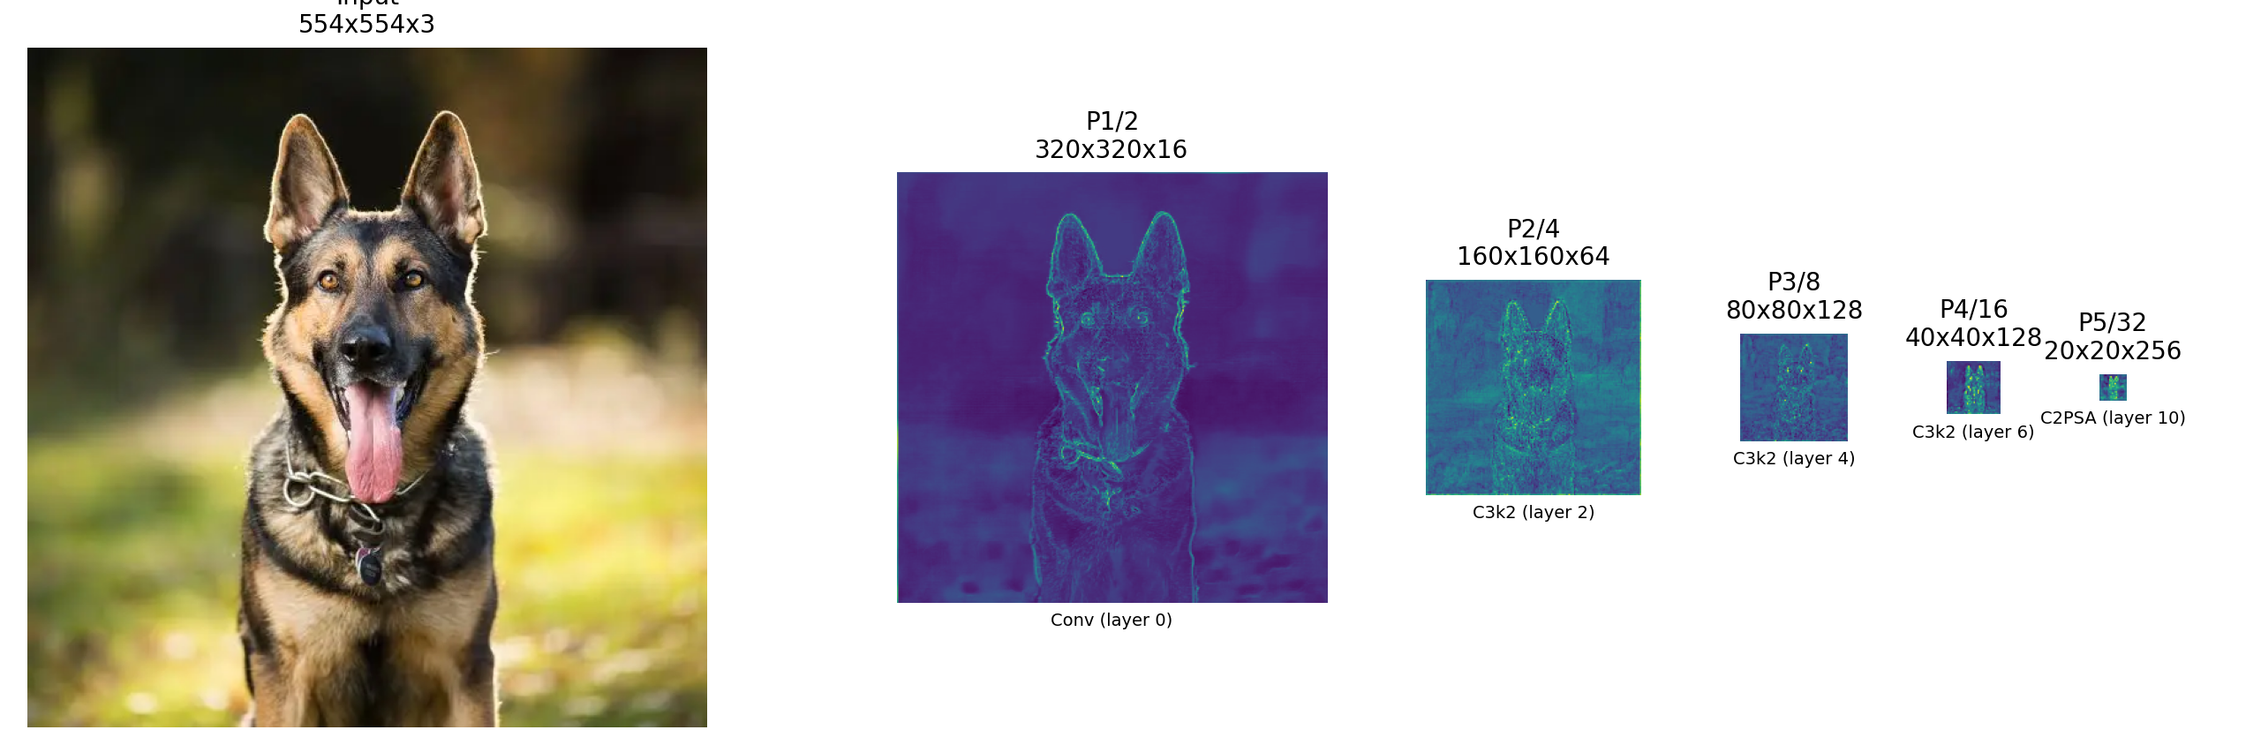
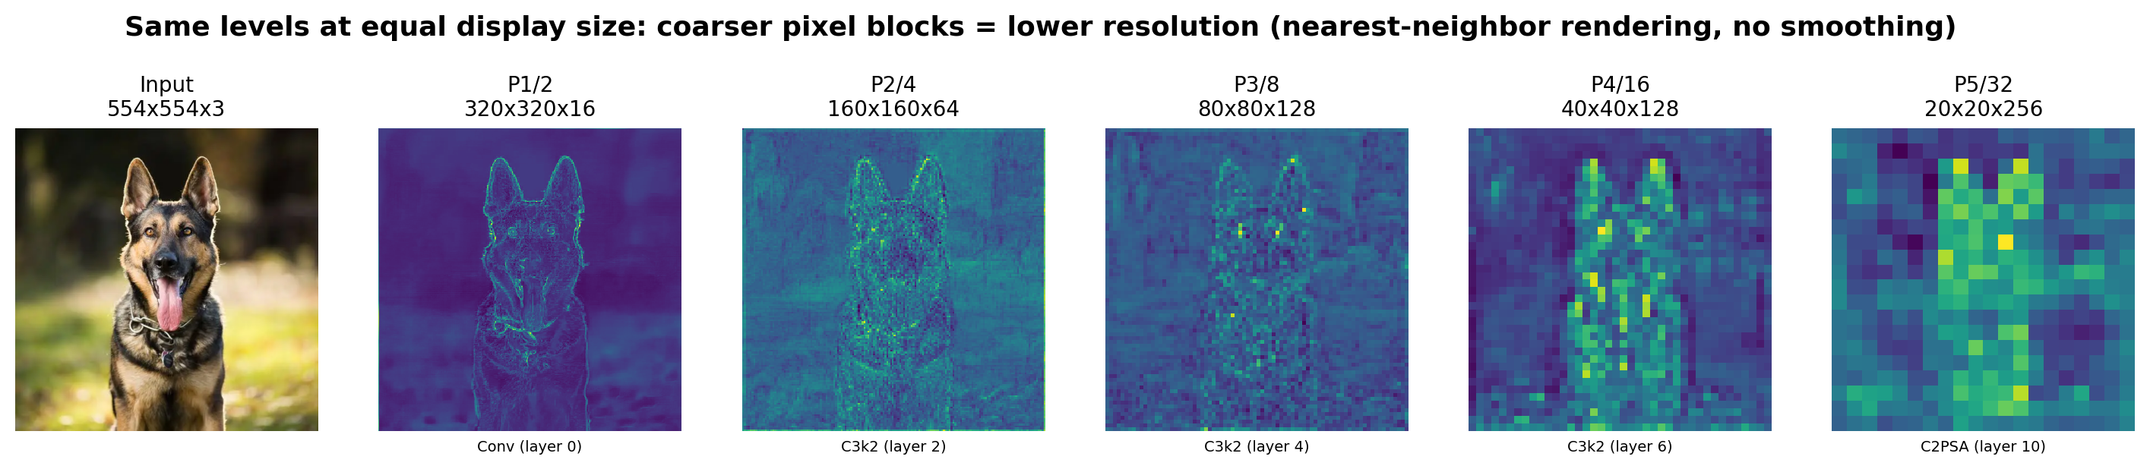
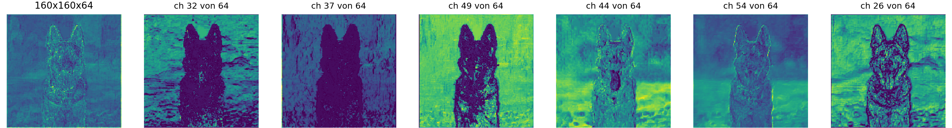
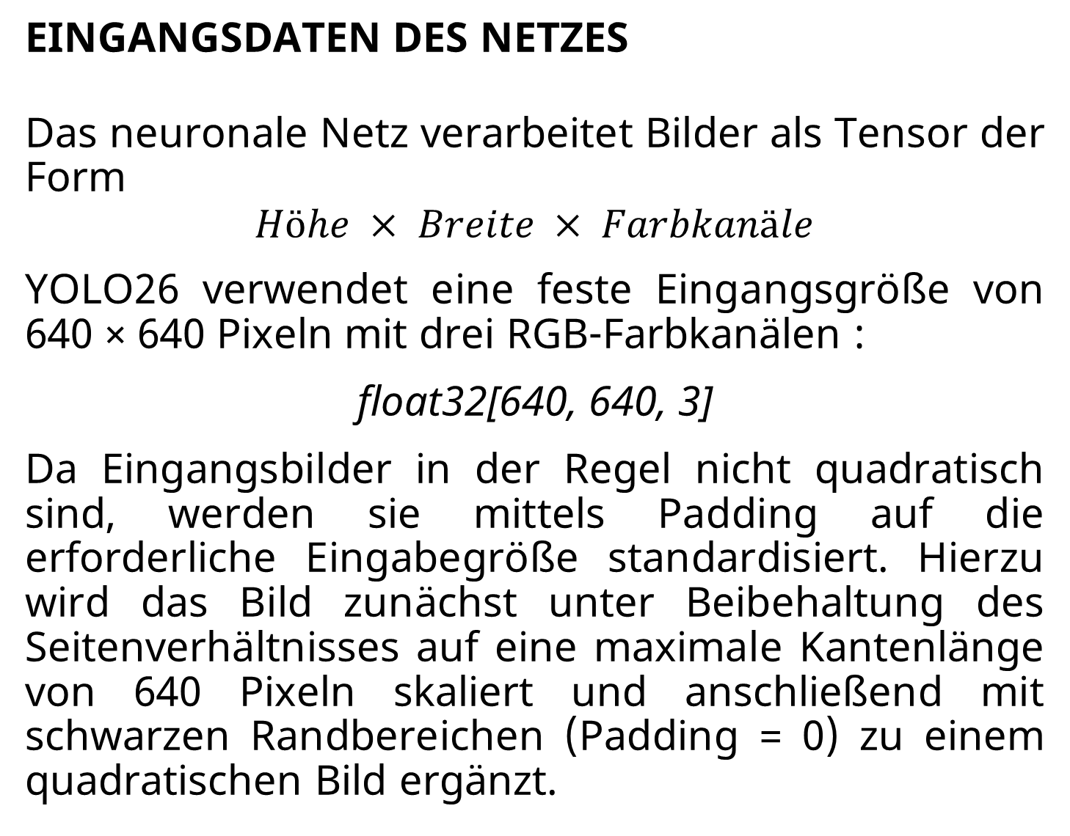
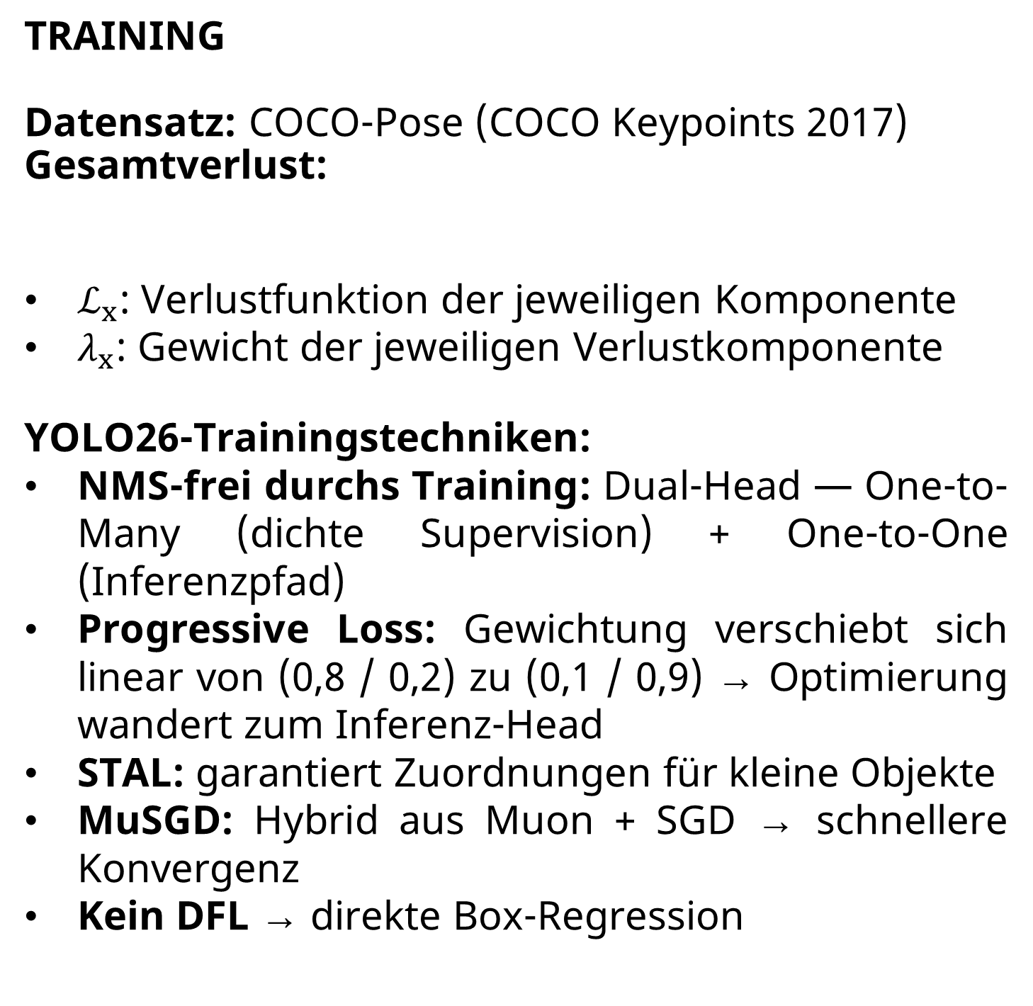
Oberseminar Automatisierungstechnik SS2026
YOLO26: Bestimmung von Objekt-Posen in Bildern
Nguyen, Duc Hai; Loewe, Richard
MOTIVATION
Die Wahrnehmung und Interpretation der Umgebung ist eine zentrale Voraussetzung für die Navigation mobiler Roboter. Dynamische Objekte wie Personen erfordern dabei neben der Positionsbestimmung auch die Erfassung von Körperhaltung und Bewegungsabsicht. Die Keypoint-basierte Posenbestimmung mit YOLO26-Pose detektiert Personen und schätzt 17 Körper-Keypoints in Bildern. Dadurch werden eine vorausschauende Kollisionsvermeidung, eine sichere Bahnplanung sowie Anwendungen der Mensch-Roboter-Interaktion ermöglicht.
GESAMTARCHITEKTUR
TRAINING
Datensatz: COCO-Pose (COCO Keypoints 2017)
Gesamtverlust:
$ℒ_{x}$: Verlustfunktion der jeweiligen Komponente
$λ_{x}$: Gewicht der jeweiligen Verlustkomponente
YOLO26-Trainingstechniken:
NMS-frei durchs Training: Dual-Head — One-to-Many (dichte Supervision) + One-to-One (Inferenzpfad)
Progressive Loss: Gewichtung verschiebt sich linear von (0,8 / 0,2) zu (0,1 / 0,9) → Optimierung wandert zum Inferenz-Head
STAL: garantiert Zuordnungen für kleine Objekte
MuSGD: Hybrid aus Muon + SGD → schnellere Konvergenz
Kein DFL → direkte Box-Regression
$$ℒ_{total}=λ_{box}ℒ_{box}+λ_{cls}ℒ_{cls}+λ_{pose}ℒ_{pose}+λ_{kobj}ℒ_{kobj}+λ_{RLE}ℒ_{RLE}$$
Abbildung 3: YOLO26 Architekturdiagramm. Quelle: [1]
ZENTRALE BAUSTEINE DER YOLO26-POSE-ARCHITEKTUR
LAUFZEIT- UND GENAUIGKEITSANALYSE
Testziel: Vergleich der Laufzeit und Erkennungs-genauigkeit von YOLO26n-Pose und YOLO11n-Pose auf verschiedenen Hardwareplattformen.
Testaufbau: Beide Modelle wurden mit identischen Einstellungen auf zwei CPUs und einer CUDA-GPU getestet. Als Datengrundlage dienten zehn Bilder mit mehreren, teilweise stark verdeckten Personen. Die Laufzeiten für Vorverarbeitung, Inferenz und Nachverarbeitung wurden getrennt erfasst und über alle Testbilder gemittelt. Die verwendeten Hardwareplattformen sind in der Abbildung dargestellt.
Ergebnis: Die Nachbearbeitung ist bei YOLO26 auf allen Plattformen kürzer und die Laufzeit stabiler. Der Gesamtvorteil ist jedoch hardwareabhängig: Auf den CPUs ist YOLO26 leicht langsamer auf der GPU schneller. YOLO26-Pose erreicht eine höhere Erkennungsgenauigkeit und erkennt weitere Personen im Hintergrund.
Abbildung 1: YOLO26-Pose zur Bestimmung von Objekt-Posen in Bildern – Ausgabe mit Bounding Boxes, Konfidenzwerten und Keypoints.
Baustein | Verarbeitung | Funktion im Netz
Conv-Block | Conv2d → BatchNorm → SiLU | Extrahiert Merkmale; halbiert bei Stride 2 die Auflösung.
C3k2-Block | Aufteilung in 2 Pfade → Bottlenecks im Arbeitspfad → Zusammenführung aller Zwischen-ergebnisse | Verfeinert Merkmale bei gleicher Auflösung; Bypass spart Rechenaufwand und verbessert den Gradientenfluss
SPPF-Block | 1×1-Conv → drei serielle 5×5-MaxPool-Schritte → Zusammenführung → 1×1-Conv | Erfasst Bildmerkmale auf verschiedenen Kontextgrößen, ohne die räumliche Auflösung zu reduzieren
C2PSA-Block | Aufteilung der Merkmale → Self-Attention in einem Teilpfad → Zusammenführung | Gewichtet Bildbereiche kontextabhängig
EINGANGSDATEN DES NETZES
Das neuronale Netz verarbeitet Bilder als Tensor der Form
$$Höhe × Breite × Farbkanäle$$
YOLO26 verwendet eine feste Eingangsgröße von 640 × 640 Pixeln mit drei RGB-Farbkanälen :
float32[640, 640, 3]
Da Eingangsbilder in der Regel nicht quadratisch sind, werden sie mittels Padding auf die erforderliche Eingabegröße standardisiert. Hierzu wird das Bild zunächst unter Beibehaltung des Seitenverhältnisses auf eine maximale Kantenlänge von 640 Pixeln skaliert und anschließend mit schwarzen Randbereichen (Padding = 0) zu einem quadratischen Bild ergänzt.
Abbildung 2: Anpassung der Eingabedimension mittels Padding
AUSGANGSDATEN DES NETZES
Die Ausgabe des YOLO26-Pose-Netzes erfolgt als Tensor
float32[300, 57]
und enthält bis zu 300 potenzielle Detektionen mit Bounding-Box-, Konfidenz- und Keypoint-Informationen. Nach der Konfidenzfilterung verbleiben die tatsächlich erkannten Personen P, sodass ein Tensor der Form [P, 57] entsteht. Anschließend werden Bounding-Boxen und die 17 Körper-Keypoints auf die Originalauflösung des Bildes zurückskaliert.
Abbildung 4: Merkmalskarten von Schichten des YOLO26n-Pose-Backbones Oben: Schichten P1/2 bis P5/32 in ihrer tatsächlichen relativen Größe dargestellt Mitte: Ausgaben auf einheitliche Anzeigegröße skaliert Unten: Kanalmittel und sechs ausgewählte Einzelkanäle der P2/4-Stufe
Abbildung 5: YOLO11n- vs. YOLO26n-Pose Oben: Qualitativer Vergleich YOLO26 erkennt zusätzlich entfernte Personen. Unten: Laufzeitkomponenten pro Bild auf zwei CPUs und einer GPU; Fehlerbalken: ±1 Standardabweichung.
Professur für Automatisierungstechnik Prof. Dr. techn. Klaus Janschek
QUELLE
[1] Glenn Jocher, Jing Qiu, Mengyu Liu, Shuai Lyu, Fatih Cagatay Akyon, Muhammet Esat Kalfaoglu: “Ultralytics YOLO26: Unified Real-Time End-to-End Vision Models”. arXiv preprint arXiv:2606.03748, June 2026 (Internet source https://arxiv.org/pdf/2606.03748, accessed on 11.07.2026)

Slide 2
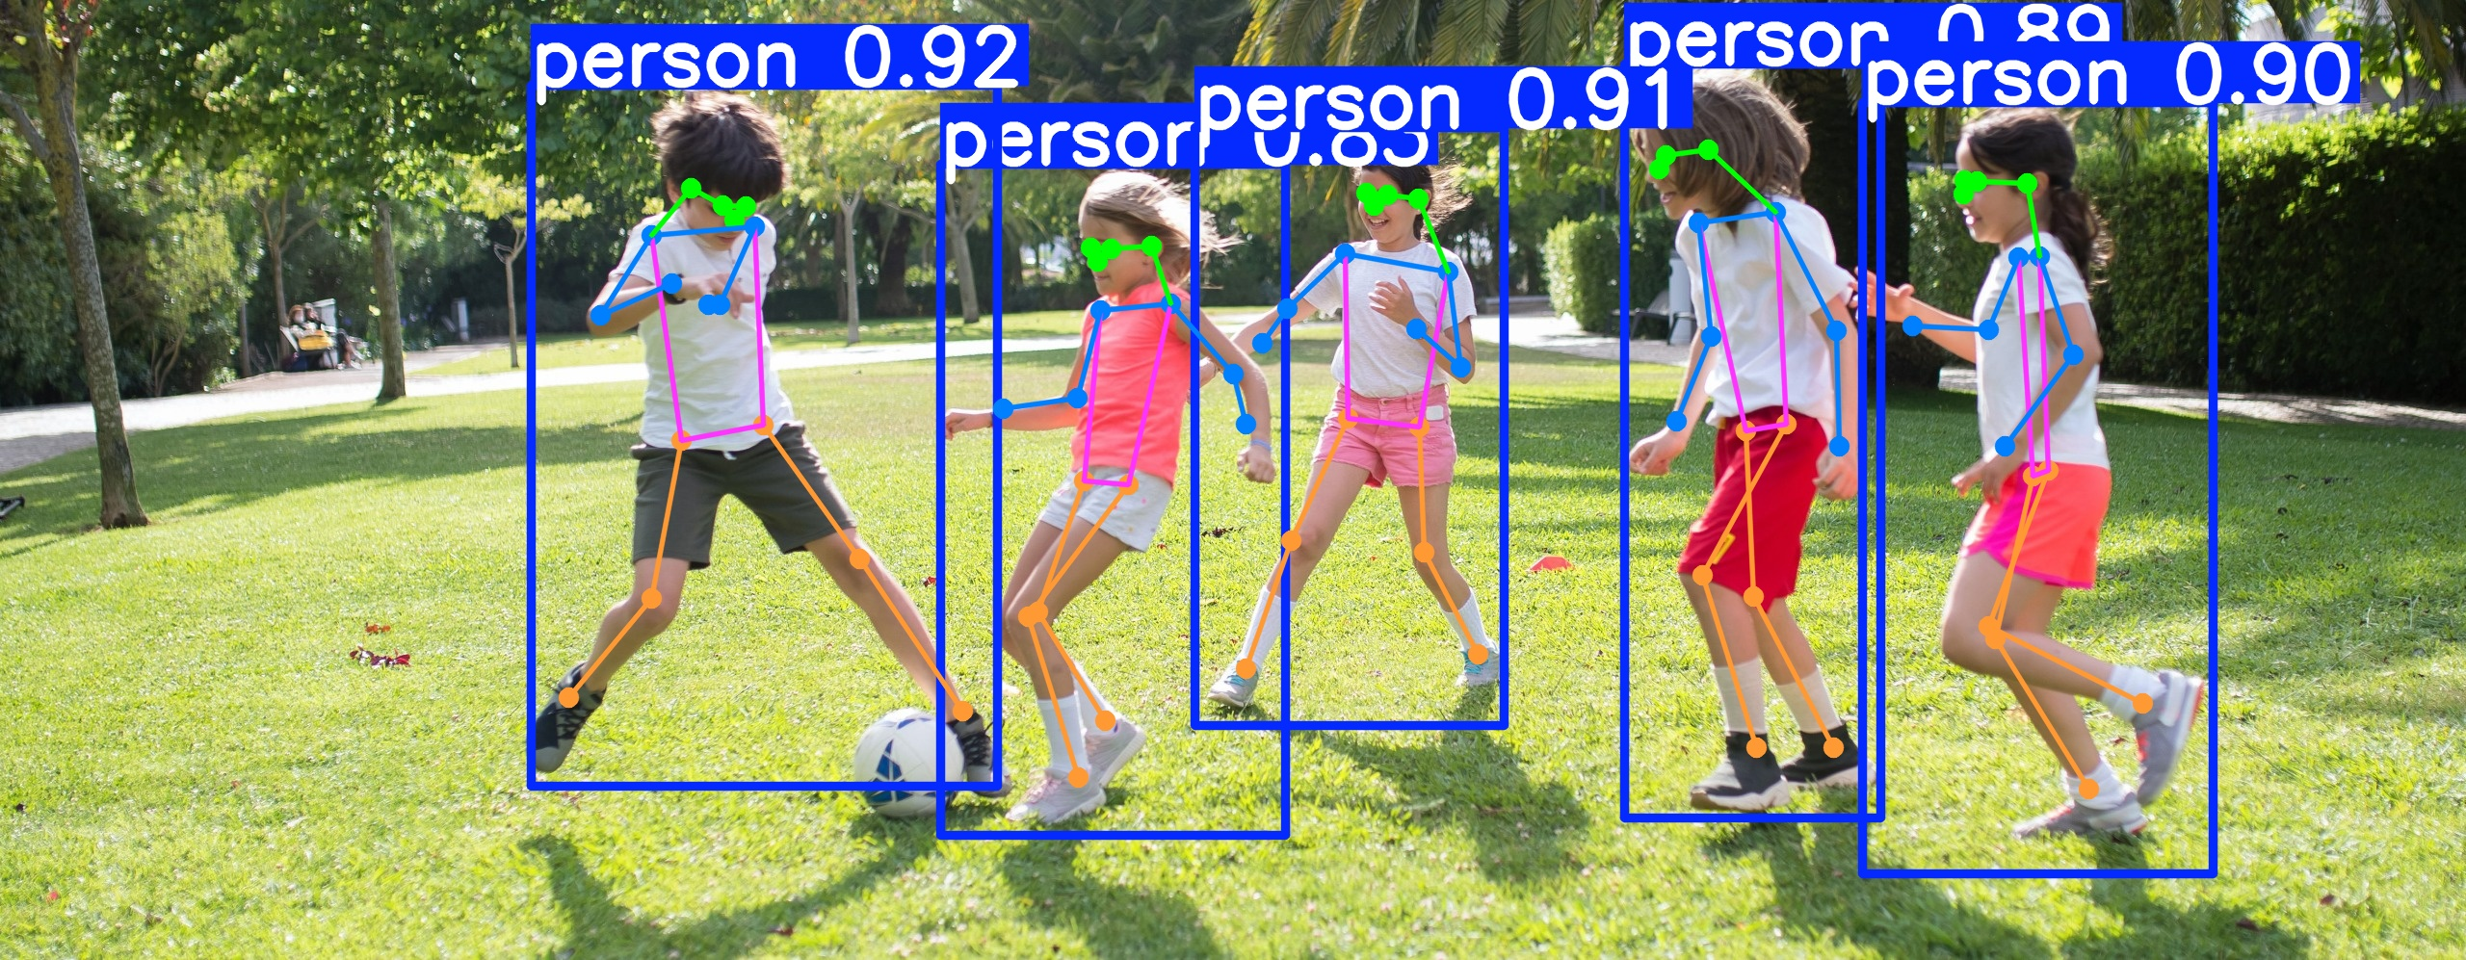
Oberseminar Automatisierungstechnik SS2026
YOLO26: Bestimmung von Objekt-Posen in Bildern
Nguyen, Duc Hai; Loewe, Richard
MOTIVATION
Die Wahrnehmung und Interpretation der Umgebung ist eine zentrale Voraussetzung für die Navigation mobiler Roboter. Dynamische Objekte wie Personen erfordern dabei neben der Positionsbestimmung auch die Erfassung von Körperhaltung und Bewegungsabsicht. Die Keypoint-basierte Posenbestimmung mit YOLO26-Pose detektiert Personen und schätzt 17 Körper-Keypoints in Bildern. Dadurch werden eine vorausschauende Kollisionsvermeidung, eine sichere Bahnplanung sowie Anwendungen der Mensch-Roboter-Interaktion ermöglicht.
GESAMTARCHITEKTUR
TRAINING
Datensatz: COCO-Pose (COCO Keypoints 2017)
Gesamtverlust:
$ℒ_{x}$: Verlustfunktion der jeweiligen Komponente
$λ_{x}$: Gewicht der jeweiligen Verlustkomponente
YOLO26-Trainingstechniken:
NMS-frei durchs Training: Dual-Head — One-to-Many (dichte Supervision) + One-to-One (Inferenzpfad)
Progressive Loss: Gewichtung verschiebt sich linear von (0,8 / 0,2) zu (0,1 / 0,9) → Optimierung wandert zum Inferenz-Head
STAL: garantiert Zuordnungen für kleine Objekte
MuSGD: Hybrid aus Muon + SGD → schnellere Konvergenz
Kein DFL → direkte Box-Regression
$$ℒ_{total}=λ_{box}ℒ_{box}+λ_{cls}ℒ_{cls}+λ_{pose}ℒ_{pose}+λ_{kobj}ℒ_{kobj}+λ_{RLE}ℒ_{RLE}$$
Abbildung 3: YOLO26 Architekturdiagramm. Quelle: [1]
ZENTRALE BAUSTEINE DER YOLO26-POSE-ARCHITEKTUR
LAUFZEIT- UND GENAUIGKEITSANALYSE
Testziel: Vergleich der Laufzeit und Erkennungs-genauigkeit von YOLO26n-Pose und YOLO11n-Pose auf verschiedenen Hardwareplattformen.
Testaufbau: Beide Modelle wurden mit identischen Einstellungen auf zwei CPUs und einer CUDA-GPU getestet. Als Datengrundlage dienten zehn Bilder mit mehreren, teilweise stark verdeckten Personen. Die Laufzeiten für Vorverarbeitung, Inferenz und Nachverarbeitung wurden getrennt erfasst und über alle Testbilder gemittelt. Die verwendeten Hardwareplattformen sind in der Abbildung dargestellt.
Ergebnis: Die Nachbearbeitung ist bei YOLO26 auf allen Plattformen kürzer und die Laufzeit stabiler. Der Gesamtvorteil ist jedoch hardwareabhängig: Auf den CPUs ist YOLO26 leicht langsamer auf der GPU schneller. YOLO26-Pose erreicht eine höhere Erkennungsgenauigkeit und erkennt weitere Personen im Hintergrund.
Abbildung 1: YOLO26-Pose zur Bestimmung von Objekt-Posen in Bildern – Ausgabe mit Bounding Boxes, Konfidenzwerten und Keypoints.
Baustein | Verarbeitung | Funktion im Netz
Conv-Block | Conv2d → BatchNorm → SiLU | Extrahiert Merkmale; halbiert bei Stride 2 die Auflösung.
C3k2-Block | Aufteilung in 2 Pfade → Bottlenecks im Arbeitspfad → Zusammenführung aller Zwischen-ergebnisse | Verfeinert Merkmale bei gleicher Auflösung; Bypass spart Rechenaufwand und verbessert den Gradientenfluss
SPPF-Block | 1×1-Conv → drei serielle 5×5-MaxPool-Schritte → Zusammenführung → 1×1-Conv | Erfasst Bildmerkmale auf verschiedenen Kontextgrößen, ohne die räumliche Auflösung zu reduzieren
C2PSA-Block | Aufteilung der Merkmale → Self-Attention in einem Teilpfad → Zusammenführung | Gewichtet Bildbereiche kontextabhängig
EINGANGSDATEN DES NETZES
Das neuronale Netz verarbeitet Bilder als Tensor der Form
$$Höhe × Breite × Farbkanäle$$
YOLO26 verwendet eine feste Eingangsgröße von 640 × 640 Pixeln mit drei RGB-Farbkanälen :
float32[640, 640, 3]
Da Eingangsbilder in der Regel nicht quadratisch sind, werden sie mittels Padding auf die erforderliche Eingabegröße standardisiert. Hierzu wird das Bild zunächst unter Beibehaltung des Seitenverhältnisses auf eine maximale Kantenlänge von 640 Pixeln skaliert und anschließend mit schwarzen Randbereichen (Padding = 0) zu einem quadratischen Bild ergänzt.
Abbildung 2: Anpassung der Eingabedimension mittels Padding
AUSGANGSDATEN DES NETZES
Die Ausgabe des YOLO26-Pose-Netzes erfolgt als Tensor
float32[300, 57]
und enthält bis zu 300 potenzielle Detektionen mit Bounding-Box-, Konfidenz- und Keypoint-Informationen. Nach der Konfidenzfilterung verbleiben die tatsächlich erkannten Personen P, sodass ein Tensor der Form [P, 57] entsteht. Anschließend werden Bounding-Boxen und die 17 Körper-Keypoints auf die Originalauflösung des Bildes zurückskaliert.
Abbildung 4: Merkmalskarten von Schichten des YOLO26n-Pose-Backbones Oben: Schichten P1/2 bis P5/32 in ihrer tatsächlichen relativen Größe dargestellt Mitte: Ausgaben auf einheitliche Anzeigegröße skaliert Unten: Kanalmittel und sechs ausgewählte Einzelkanäle der P2/4-Stufe
Abbildung 5: YOLO11n- vs. YOLO26n-Pose Oben: Qualitativer Vergleich YOLO26 erkennt zusätzlich entfernte Personen. Unten: Laufzeitkomponenten pro Bild auf zwei CPUs und einer GPU; Fehlerbalken: ±1 Standardabweichung.
Professur für Automatisierungstechnik Prof. Dr. techn. Klaus Janschek
QUELLE
[1] Glenn Jocher, Jing Qiu, Mengyu Liu, Shuai Lyu, Fatih Cagatay Akyon, Muhammet Esat Kalfaoglu: “Ultralytics YOLO26: Unified Real-Time End-to-End Vision Models”. arXiv preprint arXiv:2606.03748, June 2026 (Internet source https://arxiv.org/pdf/2606.03748, accessed on 11.07.2026)

